Slide 1
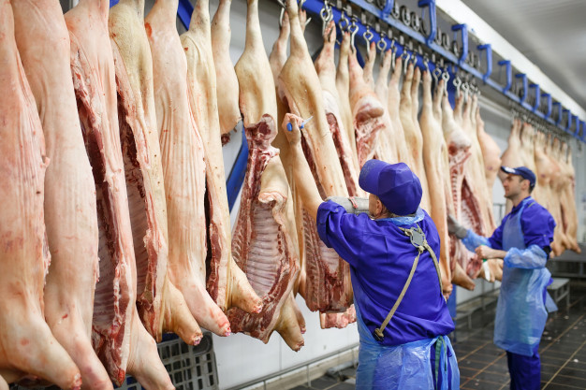
การขึ้นทะเบียนและการกำกับดูแล
พนักงานตรวจโรคสัตว์
โครงการอบรมหลักสูตร การขับเคลื่อนงานด้านมาตรฐานสินค้าปศุสัตว์ ประจำปีงบประมาณ 2565
ระหว่างวันที่ 6-9 ธันวาคม 2564
ณ โรงแรม พาโค่ บายเดอะโบนันซ่า จังหวัดนครราชสีมา
2021

Slide 2
เนื้อหา
ร่างกฎกระทรวง
การขึ้นทะเบียน การเพิกถอนการขึ้นทะเบียน และคุณสมบัติของบุคคลซึ่งได้รับการแต่งตั้ง
เป็นพนักงานตรวจโรคสัตว์
ขั้นตอนการขึ้นทะเบียน
พนักงานตรวจโรคสัตว์
การกำกับดูแลการปฏิบัติงาน
ของพนักงานตรวจโรคสัตว์
Q & A

Slide 3
1. ร่างกฎกระทรวง
การขึ้นทะเบียน การเพิกถอนการขึ้นทะเบียน และคุณสมบัติของบุคคลซึ่งได้รับการแต่งตั้งเป็นพนักงานตรวจโรคสัตว์
กฎกระทรวงนี้ให้ใช้บังคับเมื่อพ้นกำหนด 60 วัน นับแต่วันประกาศในราชกิจจานุเบกษาเป็นต้นไป
คุณสมบัติของพนักงานตรวจโรคสัตว์
การขึ้นทะเบียนพนักงานตรวจโรคสัตว์
การเปลี่ยนแปลงข้อมูลหรือการยกเลิกทะเบียนพนักงานตรวจโรคสัตว์
การเพิกถอนทะเบียนพนักงานตรวจโรคสัตว์

Slide 4
คุณสมบัติของพนักงานตรวจโรคสัตว์
ผู้ประกอบวิชาชีพ
การสัตวแพทย์
ใบประกอบวิชาชีพการสัตวแพทย์
ไม่หมดอายุ
ตรวจสัตว์ได้ทั้ง 3 ประเภท
บุคคล
สัตว์เคี้ยวเอื้อง
คุณสมบัติทั่วไป
ผู้ที่ผ่านการอบรมพนักงาน
ตรวจโรคสัตว์
ตามที่ได้
ผ่านการอบรมฯ
สุกร
สัตว์ปีก
2021

Slide 5
คุณสมบัติผู้ที่เข้าอบรมพนักงานตรวจโรคสัตว์
ปศุสัตว์
ปริญญาตรีวิทยาศาตร์
อาหาร
ปริญญาตรีวิทยาศาสตร์การแพทย์
ผู้ที่เข้าอบรม
พนักงานตรวจโรคสัตว์
ปริญญาตรี/ประกาศนียบัตร
สัตวแพทยศาสตร์
ไม่เป็นผู้ประกอบวิชาชีพการสัตวแพทย์
ปศุสัตว์
ประกาศนียบัตรวิชาชีพขั้นสูง
และมีหนังสือรองรับว่ามีประสบการณ์
ด้านการตรวจโรคสัตว์เนื้อสัตว์ อย่างน้อย 1 ปี

Slide 6
คุณสมบัติของพนักงานตรวจโรคสัตว์
มีอายุไม่ต่ำกว่า 20 ปี
เป็นผู้ประกอบวิชาชีพการสัตวแพทย์ หรือเป็นผู้ที่ผ่านการอบรมพนักงานตรวจโรคสัตว์
ไม่ตาบอดสี ไม่วิกลจริต ไม่จิตฟั่นเฟือนไม่สมประกอบ
ไม่อยู่ระหว่างเพิกถอนการขึ้นทะเบียนฯ
  เว้นแต่ถูกเพิกถอนการขึ้นทะเบียนเกิน 2 ปีแล้ว
สามารถปฏิบัติงานได้เต็มเวลาในโรงฆ่าสัตว์ที่ตนได้รับแต่งตั้ง

Slide 7
คุณสมบัติของพนักงานตรวจโรคสัตว์
ผู้ประกอบวิชาชีพการสัตวแพทย์
ผู้ที่ผ่านการอบรมพนักงานตรวจโรคสัตว์
ใบประกอบวิชาชีพ
การสัตวแพทย์ไม่หมดอายุ
ตามที่ได้ผ่านการอบรมฯ
หลักสูตรอบรมตรวจสัตว์ได้ทั้ง 3 ประเภท
(สัตว์เคี้ยวเอื้อง, สุกร, สัตว์ปีก)
หลักสูตรอบรมตรวจสัตว์เคี้ยวเอื้อง
หลักสูตรอบรมตรวจสุกร
หลักสูตรอบรมตรวจสัตว์ปีก

Slide 8
คุณสมบัติของ
ผู้ที่เข้าอบรมพนักงานตรวจโรคสัตว์
ปริญญาตรีวิทยาศาตร์/เทียบเท่า/สูงกว่า ในสาขาวิชาทาง
  สัตวบาล/สัตวศาสตร์/ที่เกี่ยวกับด้านปศุสัตว์
  หรือวิทยาศาสตร์การอาหาร
ปริญญาตรีวิทยาศาสตร์การแพทย์/เทียบเท่า/สูงกว่า
ปริญญาตรีสัตวแพทยศาสตร์/ประกาศนียบัตรวิชาสัตวแพทย์
  แต่ยังไม่ได้ขึ้นทะเบียนเป็นผู้ประกอบวิชาชีพการสัตวแพทย์
ประกาศนียบัตรวิชาชีพขั้นสูง
  สาขาสัตวศาสตร์/สัตวบาล/สัตวรักษ์/เกี่ยวกับด้านปศุสัตว์
  และมีหนังสือรองรับว่าเป็นผู้ที่มีประสบการณ์ด้านการตรวจโรคสัตว์หรือการตรวจเนื้อสัตว์ อย่างน้อย 1 ปี จาก
    หัวหน้าหน่วยงานระดับ กอง/สำนัก/เทียบเท่าขึ้นไป
    หรือผู้บริหารองค์กรปกครองส่วนท้องถิ่น/แบบพิเศษ
ตามประกาศกรมปศุสัตว์
เรื่อง การรับรองหลักสูตรการศึกษาอบรมด้านการตรวจโรคสัตว์และการตรวจเนื้อสัตว์
ข้อ 2 ผู้ที่จะเข้ารับการศึกษาอบรมต้องสำเร็จการศึกษาอย่างใดอย่างนึงดังต่อไปนี้

Slide 9
การขึ้นทะเบียนพนักงานตรวจโรคสัตว์
กรมปศุสัตว์
ยื่นแบบคำขอขึ้นทะเบียนพนักงานตรวจโรคสัตว์
กรุงเทพมหานคร
สำนักงานปศุสัตว์พื้นที่กรุงเทพมหานคร
ยื่นทางอิเล็กทรอนิกส์
(เป็นหลัก)
สำนักงานปศุสัตว์เขต
ยื่นด้วยตนเอง
ณ สถานที่
สำนักงานปศุสัตว์จังหวัด
จังหวัดอื่น ๆ
สำนักงานปศุสัตว์อำเภอ

Slide 10
การขึ้นทะเบียนพนักงานตรวจโรคสัตว์
ผู้ประสงค์ขอขึ้นทะเบียนฯ
ยื่นแบบคำขอขึ้นทะเบียนพนักงานตรวจโรคสัตว์
นายทะเบียน
ถูกต้อง
ไม่ถูกต้อง
บันทึกความบกพร่อง
+ ลงนามนายทะเบียน
+ ลงนามผู้ประสงค์ฯ
กำหนดระยะเวลาแกไข
ผู้ประสงค์ขอขึ้นทะเบียนฯ
แก้ไขเพิ่มเติมได้ในขณะนั้น
ไม่อาจดำเนินการได้ในขณะนั้น
แก้ไขภายในระยะเวลา
ไม่แก้ไขภายในระยะเวลา
รวบรวมเสนออธิบดีเพื่อพิจารณาคำขอ
คืนคำขอขึ้นทะเบียน
จำหน่ายเรื่องออกจากสารบบ
อธิบดีกรมปศุสัตว์
ออกหนังสือรับรอง
ไม่รับขึ้นทะเบียน
ภายใน 45 วัน
นับแต่วันที่ได้รับคำขอ
มีหนังสือแจ้งให้ผู้ขอขึ้นทะเบียนทราบ
พร้อมด้วยเหตุผลและสิทธิอุทธรณ์
ภายใน 15 วัน
นับแต่วันที่ไม่รับขึ้นทะเบียน
Notes:
เจ้าหน้าที่
นายทะเบียน : ตรวจสอบคำขอขึ้นทะเบียน ข้อมูล เอกสาร หลักฐาน
ถูกต้อง : รวบรวมเสนออธิบดีเพื่อพิจรณาคำขอ
ไม่ถูกต้อง/ขาดข้อมูล เอกสาร หลักฐาน
แก้ไขเพิ่มเติมได้ในขณะนั้น : ให้แจ้งผู้ขอขึ้นทะเบียนแก้ไขทันที
ไม่อาจดำเนินการได้ในขณะนั้น : ให้บันทึกความบกพร่องนั้นไว้และแจ้งผู้ขอขึ้นทะเบียนทันที
แก้ไขภายในระยะเวลาที่นายทะเบียนกำหนด
กรณีที่การยื่นคำขอขึ้นทะเบียนมิได้กระทำโดยวิธีการทางอิเล็กทรอนิก ให้นายทะเบียนและผู้ขอขึ้นทะเบียนลงนามไว้ในบันทึกนั้นด้วย
กรณีผู้ขอขึ้นทะเบียนไม่แก้ไขภายในระยะเวลาที่นายทะเบียนกำหนด ให้ถือว่าผู้ขอขึ้นทะเบียนไม่ประสงค์จะดำเนินการต่อไป
ให้นายทะเบียนคืนคำขอขึ้นทะเบียน ข้อมูล เอกสาร หลักฐาน พร้อมทั้งแจ้งหนังสือถึงเหตุแห่งการคืนคำขอให้ทราบด้วย
จำหน่ายเรื่องออกจากสารบบ
กรณีคำขอขึ้นทะเบียนถูกต้องครบถ้วน
อธิบดีพิจรณาคำขอและออกหนังสือรับรองภายใน 45 วัน นับแต่วันที่ได้รับคำขอ
กรณีอธิบดีมีคำสั่งไม่รับขึ้นทะเบียน ให้อธิบดีมีหนังสือแจ้งให้ผู้ขอขึ้นทะเบียนทราบภายใน 15 วัน นับแต่วันที่มีคำสั่งไม่รับขึ้นทะเบียน พร้อมด้วยเหตุผลและสิทธิอุธรณ์

Slide 11

การเปลี่ยนแปลงข้อมูล
หรือการยกเลิกทะเบียนพนักงานตรวจโรคสัตว์
ยื่นเรื่องต่อนายทะเบียน
กรณียกเลิกทะเบียน
ให้ผู้ได้รับหนังสือรับรองส่งคืนหนังสือรับรองแก่นายทะเบียน

Slide 12

การเพิกถอนทะเบียนพนักงานตรวจโรคสัตว์
อธิบดีมีคำสั่งเพิกถอน เมื่อปรากฏหลักฐานว่า
ขาดคุณสมบัติ เช่น
  ตาบอดสี วิกลจริต จิตฟั่นเฟือนไม่สมประกอบ
  ไม่สามารถปฏิบัติงานได้เต็มเวลาในโรงฆ่าสัตว์ที่ตนได้รับแต่งตั้ง
ถูกเพิกถอนใบอนุญาต/ไม่ได้รับการต่ออายุ
ใบอนุญาตเป็นผู้ประกอบวิชาชีพการสัตวแพทย์
ไม่ปฏิบัติหน้าที่พนักงานตรวจโรคสัตว์
แล้วมีหนังสือแจ้งให้ทราบพร้อมด้วยเหตุผลและสิทธิอุทธรณ์

Slide 13
2. ขั้นตอนการขึ้นทะเบียน
พนักงานตรวจโรคสัตว์
รวมถึงการเปลี่ยนแปลงข้อมูลหรือการยกเลิกทะเบียนพนักงานตรวจโรคสัตว์
ยื่นคำขอฯ ทางสำนักงานปศุสัตว์
ยื่นคำขอฯ ทางอิเล็กทรอนิกส์

Slide 14

ยื่นคำขอฯ ทางสำนักงานปศุสัตว์
นายทะเบียน = ปศุสัตว์จังหวัด
ดาวน์โหลดแบบคำขอฯ
ได้ที่เว็บไซต์สพส.
กรมปศุสัตว์
กรุงเทพมหานคร
สำนักงานปศุสัตว์พื้นที่กรุงเทพมหานคร
นายทะเบียน
ยื่นด้วยตนเอง
ณ สถานที่
สำนักงานปศุสัตว์เขต
สำนักงานปศุสัตว์จังหวัด
นายทะเบียน
จังหวัดอื่น ๆ
สำนักงานปศุสัตว์อำเภอ

Slide 15
ยื่นคำขอฯ ทางสำนักงานปศุสัตว์
ผู้ประสงค์ขอขึ้นทะเบียนฯ
ยื่นแบบคำขอขึ้นทะเบียนพนักงานตรวจโรคสัตว์
นายทะเบียน
ขอดูบัตรประชาชน เพื่อยืนยันตัวตน
ตรวจสอบความถูกต้องของข้อมูล เอกสาร หลักฐาน
ถูกต้อง
ไม่ถูกต้อง
แจ้งให้ผู้ประสงค์ขอขึ้นทะเบียนฯ แก้ไขให้ถูกต้อง

Slide 16
ยื่นคำขอฯ ทางสำนักงานปศุสัตว์
นายทะเบียน
ไม่ถูกต้อง
แจ้งให้ผู้ประสงค์ขอขึ้นทะเบียนฯ แก้ไขให้ถูกต้อง
ผู้ประสงค์ขอขึ้นทะเบียนฯ
บันทึกความบกพร่อง
+ ลงนามนายทะเบียน
+ ลงนามผู้ประสงค์ฯ
กำหนดระยะเวลาแก้ไข
แก้ไขเพิ่มเติมได้ในขณะนั้น
ไม่อาจดำเนินการได้ในขณะนั้น
แก้ไขภายในระยะเวลา
ไม่แก้ไขภายในระยะเวลา
คืนคำขอขึ้นทะเบียน
จำหน่ายเรื่องออกจากสารบบ
ถูกต้อง

Slide 17
ยื่นคำขอฯ ทางสำนักงานปศุสัตว์
นายทะเบียน
ถูกต้อง
รวบรวมส่งสพส. ภายใน 15 วัน นับแต่วันที่ได้รับคำขอ
สพส.
รวบรวมเสนออธิบดีเพื่อพิจารณาคำขอ
ภายใน 15 วัน นับแต่วันที่นายทะเบียนส่งคำขอ
อธิบดีกรมปศุสัตว์
ออกหนังสือรับรอง
ไม่รับขึ้นทะเบียน
มีหนังสือแจ้งให้ผู้ขอขึ้นทะเบียนทราบ
พร้อมด้วยเหตุผลและสิทธิอุธรณ์
ภายใน 15 วัน นับแต่วันที่ไม่รับขึ้นทะเบียน
(ภายใน 45 วัน นับแต่วันที่ได้รับคำขอ)
ภายใน 15 วัน นับแต่วันที่สพส.เสนอ

Slide 18

ยื่นคำขอฯ ทางอิเล็กทรอนิกส์
ผู้ประสงค์ขอขึ้นทะเบียนฯ : ยื่นคำขอฯ ผ่านทางลิงค์ google form ที่อยู่บนหน้าเว็บไซต์ สพส.
นายทะเบียน : ตรวจสอบแบบคำขอฯ ที่ถูกส่งมายัง email จังหวัด และตรวจสอบความถูกต้อง
  กรณี ถูกต้อง ให้ทำการยืนยันว่าตรวจสอบแล้วถูกต้อง โดยทำการยืนยันผ่านลิงค์ google form ที่อยู่ในอีเมล
  กรณี ไม่ถูกต้อง
    ให้ติดต่อผู้ประสงค์ขอขึ้นทะเบียนฯ โดยกำหนดระยะเวลาแก้ไข
    โดยให้ผู้ประสงค์ขอขึ้นทะเบียนฯ ยื่นคำขอมาใหม่ทางช่องทางอิเล็กทรอนิกส์
    จำหน่ายแบบคำขอเก่าออกจากสารบบโดยการแจ้งทางลิงค์ google form
ไม่รับเรื่องขอยกเลิกทะเบียนพนักงานตรวจโรคสัตว์ ทางอิเล็กทรอนิกส์
หมายเหตุ : ต้องล็อคอินด้วย gmail เวลาใช้ google form

Slide 19
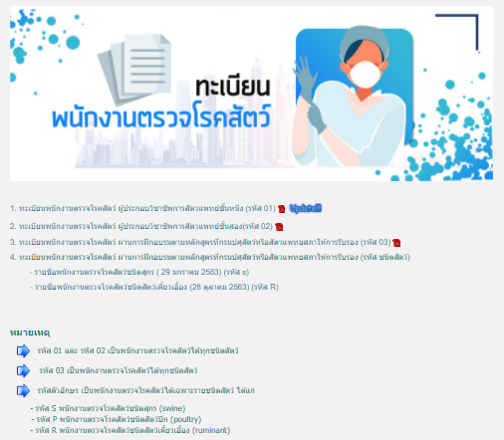

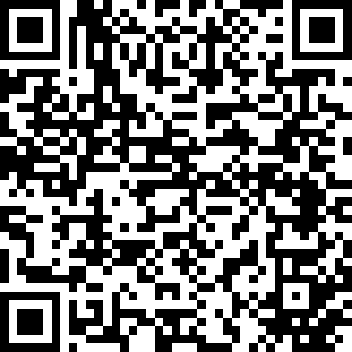
ทะเบียนพนักงานตรวจโรคสัตว์
รายชื่อพนักงานตรวจโรคสัตว์ที่ได้รับการขึ้นทะเบียนจะอยู่บนหน้าเว็บไซต์สพส
http://certify.dld.go.th/

Slide 20
3. การกำกับดูแลการปฏิบัติงาน
ของพนักงานตรวจโรคสัตว์
การปฏิบัติงานของพนักงานตรวจโรคสัตว์
  การปฏิบัติงานจริง ณ โรงฆ่าสัตว์
  รายงานต่าง ๆ และการส่งรายงาน
มาตรการลงโทษ การเพิกถอนการขึ้นทะเบียนพนักงานตรวจโรคสัตว์

Slide 21

  การปฏิบัติงาน
  ของพนักงานตรวจโรคสัตว์
  - การปฏิบัติงานจริง ณ โรงฆ่าสัตว์
  - รายงานต่าง ๆ และการส่งรายงาน

Slide 22

การปฏิบัติงานจริง ณ โรงฆ่าสัตว์
วันที่เข้าไปตรวจประเมิน/ตรวจต่ออายุโรงฆ่า/เก็บตัวอย่าง : ณ ช่วงเวลาที่โรงฆ่าสัตว์ดำเนินการอยู่
การแต่งตั้งพนักงานตรวจโรคสัตว์
  เป็นผู้ได้รับการขึ้นทะเบียนพนักงานตรวจโรคสัตว์ประเภทที่ตรวจสัตว์ได้ตรงกับชนิดสัตว์ของโรงฆ่าสัตว์
  เป็นผู้ที่ได้รับการแต่งตั้งเป็นพนักงานตรวจโรคสัตว์ประจำโรงนี้
พนักงานตรวจโรคสัตว์ปฏิบัติงานถูกต้องตามกฎหมายและอยู่บนหลักการความรู้
  ตรวจสัตว์ก่อนฆ่าและหลังการฆ่าสัตว์
  รับรองให้จำหน่ายเนื้อสัตว์
  กรณี สงสัยว่าสัตว์เป็นโรคหรือมีสารตกค้างที่อาจะเป็นอันตรายต่อผู้บริโภค
  สามารถปฏิบัติตามกฎหมายได้อย่างถูกต้อง เช่น สั่งงดฆ่าสัตว์และแยกสัตว์ไว้เพื่อตรวจพิสูจน์
  แจ้งพนักงานท้องถิ่นหรือพนักงานเจ้าหน้าที่ ปฏิบัติตามกฎหมายว่าด้วยโรคระบาดสัตว์ เป็นต้น

Slide 23
รายงานผลการปฏิบัติงาน
ทำรายงานและเก็บข้อมูลครบถ้วนถูกต้องตามแบบที่อธิบดีประกาศกําหนด
  รายงานการตรวจสัตว์ก่อนการฆ่าสัตว์
  รายงานการตรวจเนื้อสัตว์หลังการฆ่าสัตว์
  รายงานการรับรองให้จําหน่ายเนื้อสัตว์
  ใบรับรองให้จําหน่ายเนื้อสัตว์
เก็บข้อมูลไว้ที่ตนเป็นเวลาอย่างน้อย 12 เดือน นับตั้งแต่วันออกหลักฐาน
  เมื่อขอเรียกดูรายงาน จะต้องสามารถนำมาแสดงได้
ส่งรายงานผลการปฏิบัติงานของพนักงานตรวจโรคสัตว์ที่ครบถ้วนถูกต้อง
( 1 ไฟล์ต่อ 1 เดือน โดยตัดทุกสิ้นเดือน) มาที่กรมปศุสัตว์ทาง google form ภายในวันที่ 5 ของเดือนถัดไป
  ไฟล์ excel การตรวจสัตว์ก่อนการฆ่าสัตว์และการตรวจเนื้อสัตว์หลังการฆ่าสัตว์ (AMPM)
  ไฟล์ excel รับรองให้จำหน่ายเนื้อสัตว์

Slide 24
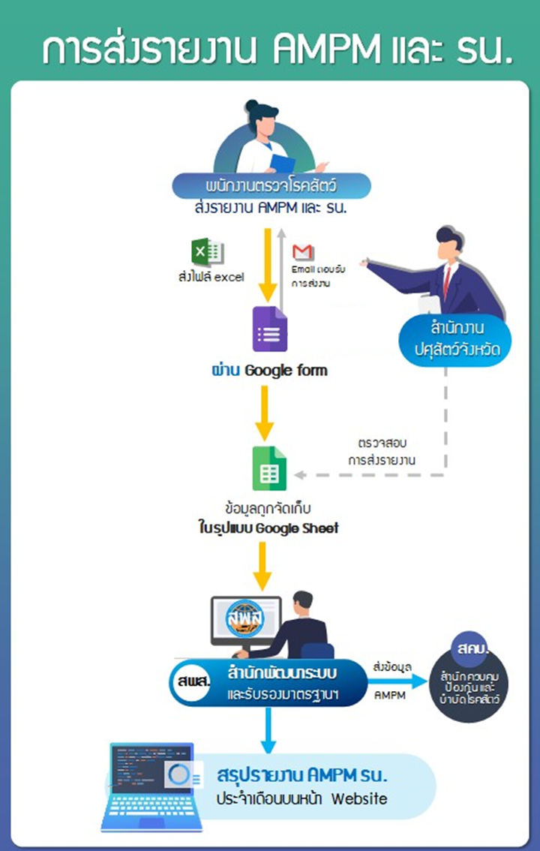

การส่งรายงาน AMPM และ รน.

Slide 25


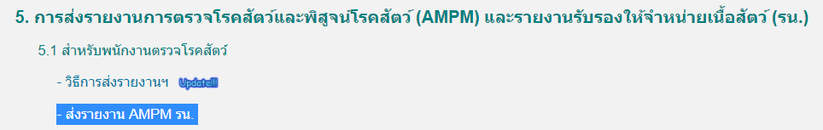
การส่งรายงานผลการปฏิบัติงานของพนักงานตรวจโรคสัตว์
ทาง google form
1. วิธีการส่งรายงานฯ ประจำเดือน
1.1 เข้า Google Form สำหรับส่งไฟล์รายงานฯ ทาง
-> เว็บไซต์ สพส.: http://certify.dld.go.th/
-> แบนเนอร์ พนักงานตรวจโรคสัตว์ :
-> แบนเนอร์ ประกาศและระเบียบที่เกี่ยวข้อง :
-> ข้อ 5.1 การส่งรายงานฯ สำหรับพนักงานตรวจโรคสัตว์ หัวข้อ “ส่งรายงาน AMPM รน.”

Slide 26
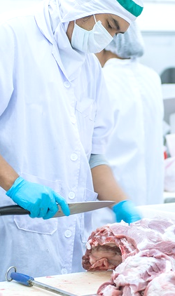
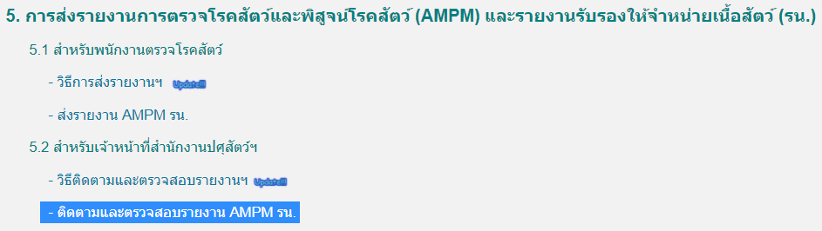
การตรวจสอบรายงานผลการปฏิบัติงาน
ของพนักงานตรวจโรคสัตว์ทาง google sheet
1. วิธีการติดตามและตรวจสอบรายงานฯ ประจำเดือน
1.1 วิธีเข้าถึงลิงค์ Google Sheet
-> เว็บไซต์ สพส.: http://certify.dld.go.th/
-> แบนเนอร์ พนักงานตรวจโรคสัตว์:
-> แบนเนอร์ ประกาศและระเบียบที่เกี่ยวข้อง:
-> ข้อ 5.2 การส่งรายงานฯ สำหรับเจ้าหน้าที่
หัวข้อ “ติดตามและตรวจสอบรายงาน AMPM รน.”

Slide 27
ข้อผิดพลาดที่พบบ่อย
ในการส่ง google form และไฟล์ excel
ส่งไฟล์มาล่วงหน้า
  ส่งไฟล์วันที 30 แต่ไฟล์ excel มีข้อมูลวันที่ 31
ส่งไฟล์มาก่อนตัดรายงานที่สิ้นเดือน
  เช่น ส่งรายงานมาวันที่ 25 ทำให้ไม่สามารถรู้ได้ว่าไฟล์ที่ส่งมานั้นเป็นของทั้งเดือนจริงๆหรือไม่
เดือนของรายงานที่เลือกไม่ตรงกับเดือนของไฟล์รายงานที่อัปโหลด
  กรอกใน google form ว่ารายงานเป็นของเดือนตุลาคม แต่ไฟล์ excel เป็นข้อมูลของเดือนกรกฎาคม
กรอกข้อมูลใน google form แต่ไม่ส่งไฟล์ หรือส่งไฟล์เปล่ามา
  หากโรงฆ่าสัตว์หยุดชั่วคราว ให้เลือก “ไม่อัปโหลด” “หยุดชั่วคราว” ใน google form
เลือก “อัปโหลดครั้งแรก” “อัปโหลดแก้ไข” สลับกัน
เลือกชนิดสัตว์ผิด
ไม่แยกรายงาน “สุกร” “สัตว์เคี้ยวเอื้อง” ออกจากกัน
ส่งรายงาน AMPM รน. สลับช่องทางกัน

Slide 28
เงื่อนไขในการส่งคืน
ไฟล์ | ส่งคืน
ไฟล์เปล่า | /
เปิดไม่ได้ ค้าง | /
ไม่ได้ใช้ไฟล์ที่กรมปศุสัตว์กำหนด: ทำไฟล์เอง ลบ/เพิ่มคอลั่มเอง ใช้ไฟล์ผิดชนิดสัตว์ | /
ส่งมาผิดประเภท สลับ AMPM รน. | /
คลีนไม่ได้ | /
ในไฟล์มีข้อมูลของหลายเดือน | /
ซ้ำ | X
ข้อมูลทั่วไป | ส่งคืน
พนักงานตรวจโรคสัตว์ | ไม่มี
ทะเบียนพนักงานตรวจโรคสัตว์ | -
เลขที่ใบอนุญาติ | ไม่มี ไม่เว้นวรรค เลขไม่ตรงกับฐาน เลขไทย
วันที่ | พ.ศ. Fomat ผิด ใส่วันที่ที่ไม่ใช่ในเดือนของรายงานมา (เช่น เดือนที่แล้ว หรือเดือนถัดไป)

Slide 29
เงื่อนไขในการส่งคืน
รน. | ส่งคืน
พนักงานตรวจโรคสัตว์ ทะเบียนพนักงานตรวจโรคสัตว์ ๒ ๓ | -
ชื่อ-สกุล สถานที่ปลายทาง | ไม่มี ชื่อตลาด
ที่อยู่ สถานที่ปลายทาง | ไม่มี ไม่ชัดเจน ไม่แยกคอลั่ม
ชนิดเนื้อสัตว์ | ไม่มี
จำนวนตัว น้ำหนัก | ไม่มี เป็น 0 ทั้ง 2 ช่อง ถ้ามีโอกาสตีกลับ แจ้งเขาให้ลงข้อมูลช่องเดียวอย่าลง 2 ช่อง
วิธีการรับรอง | ไม่มี ถ้ารับรองด้วย รน. ต้องมีเลขที่ใบรน.เสมอ
เลขที่ใบ รน. | ถ้ารับรองด้วย รน. ต้องมีเลขที่ใบรน.เสมอ
AMPM | ส่งคืน
ลำดับชุดการเข้าฆ่า | ไม่มี ซ้ำในวันเดียวกัน ไม่ใช่ตัวเลข
ชื่อฟาร์ม/เจ้าของสัตว์ | ไม่มี
ชนิดสัตว์ | ไม่ตรงประเภทรายงาน
จำนวนสัตว์ที่เข้าฆ่า | ไม่มี 0
จำนวนซากสัตว์ที่ตรวจ | ไม่เท่ากับ จำนวนสัตว์ที่เข้าฆ่า – จำนวนสัตว์ที่คัดทิ้ง
รอยโรคต่างๆ | -
อื่นๆ หมายเหตุ | -

Slide 30
ผลกระทบที่เกิดขึ้นและการจัดการ
หากพนักงานตรวจโรคสัตว์ปฏิบัติหน้าที่บกพร่อง
ตัวอย่างข้อบกพร่อง | ผลกระทบ | การจัดการ
ไม่ตรวจสัตว์หรือเนื้อสัตว์ หรือ ตรวจสัตว์และเนื้อสัตว์อย่างไม่ถูกต้องตามหลักการ ปล่อยให้สัตว์ที่ต้องสงสัยโรคระบาดเข้าฆ่า | ผู้บริโภคอาจได้รับเนื้อสัตว์ที่ไม่เหมาะสม กรณี สัตว์เป็นโรค อาจก่อความเสียหายต่อหลายอย่าง เช่น การระบาดของโรคในสัตว์ หรือการระบาดของโรคที่ติดจากสัตว์สู่คน เป็นต้น | กำกับดูแลพนักงานตรวจโรคสัตว์ แจ้งเตือนถึงข้อผิดพลาดที่เกิด อธิบายถึงวิธีการที่ถูกต้อง บังคับใช้กฎหมาย มาตรการลงโทษ
รับรองให้จำหน่ายเนื้อสัตว์ จากสัตว์ที่ไม่ได้แจ้งฆ่า | หากเนื้อสัตว์มีปัญหาจะไม่สามารถสืบย้อนกลับไปที่แหล่งที่มาได้ เพราะไม่มีหลักฐาน
ตรวจสัตว์หรือเนื้อสัตว์ไม่ถูกต้องตามรูปแบบที่กำหนด | อาจพลาดอาการหรือรอยโรคที่ไม่ได้ตรวจ
รับรองให้จำหน่ายเนื้อสัตว์ ไม่ถูกต้องตามรูปแบบที่กำหนด | อาจขาดข้อมูลที่อาจใช้ในการสืบย้อนกลับ
ข้อมูลในรายงานตกหล่น ข้อมูลในรายงานเป็นเท็จ ส่งรายงานไม่ถูกต้อง | ขาดข้อมูลที่ใช้ในการประเมินภาพรวมของประเทศ เมื่อเกิดปัญหา ไม่สามารถใช้ข้อมูลที่ถูกส่งมาในการสืบย้อนกลับได้

Slide 31
มาตรการลงโทษ
การเพิกถอนการขึ้นทะเบียน
พนักงานตรวจโรคสัตว์

Slide 32
มาตรการลงโทษ
การเพิกถอนการขึ้นทะเบียนพนักงานตรวจโรคสัตว์
ไม่ปฏิบัติงานพนักงานตรวจโรคสัตว์อย่างถูกต้อง
เช่น ไม่ตรวจสัตว์ก่อนฆ่า ไม่ตรวจเนื้อสัตว์ ไม่ส่งรายงานปฏิบัติงาน ทำรายงานปฏิบัติงานเท็จ
อธิบดีกรมปศุสัตว์สั่งเพิกถอนการขึ้นทะเบียนพนักงานตรวจโรคสัตว์ได้
ตามร่างกฎกระทรวงดังกล่าว
  ไม่ปฏิบัติหน้าที่พนักงานตรวจโรคสัตว์
อาจมีความผิดตามมาตรา 172 แห่งพระราชบัญญัติ
ประกอบรัฐธรรมนูญว่าด้วยการป้องกันและปราบปรามการทุจริต พ.ศ.2561
  มีความผิดกรณีปฏิบัติหรือละเว้นการปฏิบัติอย่างใดในตำแหน่ง/หน้าที่
  หรือใช้อำนาจในตำแหน่ง/หน้าที่โดยมิชอบ
  หรือปฏิบัติหรือละเว้นการปฏิบัติหน้าที่โดยทุจริต

Slide 33
มาตรการลงโทษ
การเพิกถอนการขึ้นทะเบียนพนักงานตรวจโรคสัตว์
ไม่ส่งรายงาน AMPM รน.
  กรณีแต่งตั้งจากข้าราชการ/พนักงานราชการในสังกัดกรมปศุสัตว์
  ถือว่าไม่ปฏิบัติหน้าที่ราชการ ผู้บังคับบัญชาต้องพิจารณาดำเนินการทางวินัย แล้วแต่กรณี
    ทำผิดมาตรา 82 แห่งพระราชบัญญัติระเบียบข้าราชการพลเรือน พ.ศ. 2551
    หรือทำผิดข้อ 5 ข้อ 6 แห่งประกาศกรมปศุสัตว์ เรื่อง การรักษาวินัยและการดำเนินการทางวินัยของพนักงานราชการ
  กรณีอื่น ๆ
    ควรมีหนังสือไปยังองค์กรปกครองส่วนท้องถิ่นขอให้กำกับดูแลให้ปฏิบัติตามกฎหมาย กฎระเบียบที่เกี่ยวข้อง เพื่อให้เนื้อสัตว์ถูกสุขอนามัยอันเป็นการคุ้มครองประชาชนผู้บริโภคเนื้อสัตว์
รายงาน AMPM รน. ไม่ถูกต้องตามความเป็นจริง
  พนักงานตรวจโรคสัตว์เป็น “เจ้าพนักงาน” ตามประมวลกฎหมายอาญา มาตรา 1 (16) นั้น
  มีความผิดตามประมวลกฎหมายอาญามาตรา 162 (1) และมาตรา 157
  ดังนั้น เมื่อพบการกระทำความผิด ต้องรวบรวมพยานหลักฐานเพื่อดำเนินการแจ้งความร้องทุกข์กล่าวโทษต่อพนักงานสอบสวน/พนักงานฝ่ายปกครอง/ตำรวจ
Notes:
ประมวลกฎหมายอาญา มาตรา 1 (16) หมายความว่า
บุคคลซึ่งได้รับการแต่งตั้งตามกฎหมายให้ปฏิบัติหน้าที่ราชการ ไม่ว่าเป็นการประจำหรือชั่วคราว และไม่ว่าจะได้รับค่าตอบแทนหรือไม่
เมื่อพนักงานตรวจโรคสัตว์ได้รับการแต่งตั้งตามกฎหมายให้ปฏิบัติหน้าที่ราชการ

Slide 34
Q & A

